Slide 1
Seguridad De la Información
Redes e infraestructura
Avver Antonio Gaitán Urrea
Estudiante Ingeniería de sistemas
Universidad UNAD

Slide 2
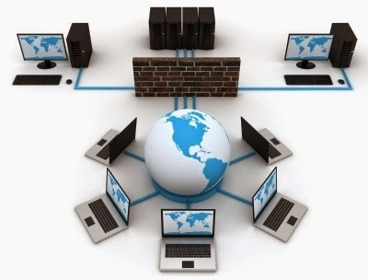
Para entender la seguridad en las redes es indispensable saber su comportamiento y comprender las diferencias, para mantenerlos asegurados de los ataque en unes tras redes ya sea cableada o inalámbrica. Por lo cual se dará el concepto de las siguientes Definiciones.
Red: sistema de comunicación que permite la interacción entre dispositivos y usuarios compartiendo archivos por medio de protocolos.
Red De computadoras: conjunto de equipos (computadores, dispositivos tecnológicos) relacionados de manera alámbrica o inalámbrica las cuales comparten datos entre si.
Medios Guiados: Cables de cobre o fibra óptica
Medios No Guiados Infrarrojos, microondas, WIFI, etc.
Seguridad En Redes.
[Figura2]. Recuperado de http://redsecurityunad.blogspot.com.co/

Slide 3
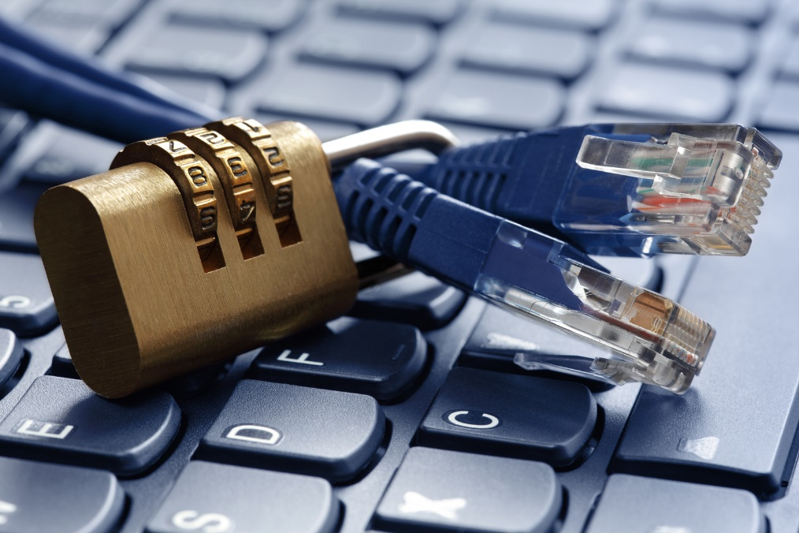
Protección de Redes Soluciones De Seguridad TI
Redes Hibridas Seguras: el uso de esta redes a nivel corporativo, genera
Vulnerabilidades que de alguna manera pueden ser explotadas y se pueden
Generar ataques a las aplicaciones de la empresa y por lo tanto podrían tener
Acceso a información confidencial, por lo cual sin importar el tamaño de la
Empresa o el sector en que se desempeña , requiere ser protegida de manera
Eficaz con las amenazas al exterior,
Seguridad Informática .Equipos en Redes Informaticas.
[Figura1]. Recuperado de
https://www.todoenequipomedico.
com/img_servicios/seguridad_redes_informaticas_equipo_medico.jpg

Slide 4
Seguridad Diseñada a la medida
Con el fin de tener un mayor al canse sobre la eficiencia en la seguridad se centralizan y enfocan esfuerzos para que le diseño de seguridad sea robusto. En la mayoría de los casos un sistema como este es creado desde cero.
Muchos de esos sistemas usan herramientas de seguridad en el mercado pero aplican sobre sus recursos y activos aplicaciones elaboradas exclusivamente para el negocio.
Seguridad En Redes.
[Figura2]. Recuperado de http://redsecurityunad.blogspot.com.co/

Slide 5
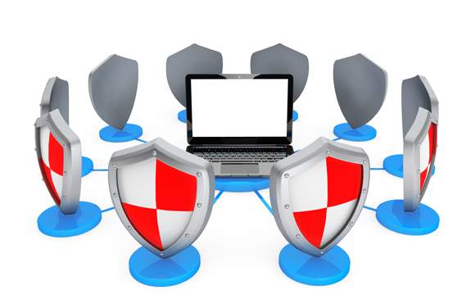
Protección Fundamental a través de MPLS
Se puede construir bases solidas dentro de un entorno WAN por medio de l uso de una red MPLS, transmitiendo información en una infraestructura cerrada la cual es operada por el proveedor MPLS, y nunca por medio del internet publico, lo que ¡hace que la red LAN sea menos posible de vulnerar por piratas informáticos.
Seguridad de redes - Mind42, Mind42.
[Figura1]. Recuperado de
https://mind42.com/mindmap/29c0c3b5-e875-4ce1-bf9c-7efc3f6409e7?rel=pmb

Slide 6
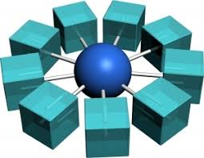
Seguridad VPN
Este sistema proporciona un nivel de seguridad alto ya que el acceso cifrado a la red un control necesario para mantener la integridad de los recursos la red VPN no garantiza parámetros de transmisión ya que es susceptible a latencias en el ancho de banda.
de seguridad en redes inteligentes [Figura1]. Recuperado de
http://52.0.140.184/revsistemas1/index.php/ediciones-
revista-sistemas/edicion-no-123/item/94-retos-de-seguridad-en-
redes-inteligentes

Slide 7
Gracias Por Su Atención
Avver Antonio Gaitán Urrea
Estudiante Ingeniería de sistemas
Universidad UNAD

